Slide 1

Podnikový controlling
-
Kontrola a vyhodnocování odchylek
.
Tomáš Pražák
Přednášející

Slide 2
Etapy kontroly
1. stanovení kontrolních veličin či očekávaných hodnot
2. evidence skutečných či očekávaných hodnot
3. propočet odchylek kontrolních hodnot
4. analýza odchylek
5. návrh nápravných opatření

Slide 3
1. Stanovení kontrolních veličin
Základní (hlavní) kontrolní veličiny bývají odvozeny od cílové funkce podniku – zisk při zachování likvidity, resp. udržení kladného cash-flow
hlavní kontrolní veličiny se mohou v podnicích lišit, ale regulačními oblastmi zůstávají:
  objem produkce
  cena
  VN
  FN
  vložený kapitál
  kapitálová struktura

Slide 4
2. Evidence skutečných a očekávaných hodnot
30. léta 20. století - pro potřeby kontroly evidována jen skutečná data bez korektur (všechny výkyvy - změny cen, kapacit, spotřeby materiálu atd. se projevily v hladině cenových nákladů) – nelze provádět analýzy trendů a meziproduktová srovnání
snaha o přesnější kontrolu a plánování přiřadila ke skutečným hodnotám (především k nákladům) kontrolní (normálové) veličiny - průměrné veličiny vypočítané z hodnot minulých období, které vyrovnávají náhodné výkyvy (ale neeliminují je) – celková odchylka rozkládá pouze na 2 odchylky: cenovou a množstevní, které jsou eventuálně doplněny odchylkou kombinovanou

Slide 5
v současné době se jako kontrolní veličiny pro potřeby kontroly používají plánované či očekávané položky (jak výnosů, tak nákladů)
pro analýzu odchylek je nutné pracovat s těmito kategoriemi nákladů a výnosů:
  plánované
  předem stanovené, resp. přepočtené (plánované položky přizpůsobené skutečnému využití kapacity podniku)
  skutečné

Slide 6
typy porovnání:
  skutečnost – skutečnost:
    typické srovnání ex-post
    porovnání dat podniku a vyhodnocení jejich vývoje v čase, srovnání s průměrnými údaji odvětví, konkurence, či nejlepšího podniku v oboru
  skutečnost – plán:
    tradiční kontrola ve smyslu zjištění zpětné vazby
  plán – očekávání
    vyhodnocují se účinky opatření, která je ještě třeba učinit do konce plánovacího období, aby se dosáhlo plánované hodnoty
    kontrola ex-ante

Slide 7
3. Propočet odchylek
Odchylky lze vyhodnocovat:
  v absolutních jednotkách (v množství, objemu) – zpravidla rozdíl veličiny skutečné a plánované
  v relativních jednotkách (v částech celku, v procentech) – tj. rozdíl vztažený k plánované hodnotě
XP – plánovaná hodnota
XS – skutečná hodnota
absolutní odchylka = XS - XP
relativní odchylka = (XS - XP)/XP

Slide 8
Příklad:
Měla babka 4 jabka a dědoušek jen dvě.
Kolik měli oba dohromady?
Kolik by doslali na trhu, pokud by je prodávali po osmi korunách?
Dej mi babko jedno jabko, budeme mít stejně a skutečné tržby byly: babka celkem 27 Kč, dědek celkem 21 Kč.
Jak velká byla absolutní a relativní odchylka v tržbách babky, dědka a dohromady?
Jak velká byla odchylka od očekávaných tržeb babky, dědka a dohromady? (očekávání bylo, že i po přerozdělení jablek by mohli prodávat jablko po osmi korunách)
Z jakého důvodu vznikly odchylky? Jaká by měla být opatření pro příští jarmark?

Slide 9
Řešení
 | Plán. počet jablek | Plán. cena za ks (p_{p}) | Plán. tržby | Skut. počet jablek (Q_{s}) | Skut. Cena za ks | Skut. tržby | Abs. odchylka | Rel. Odchylka | Očekávání vs skutečnost | Očekávání vs plán
Babka | 4 | 8 | 32 | 3 | 9 | 27 | -5 | -15,63% | 3 | -8
Dědek | 2 | 8 | 16 | 3 | 7 | 21 | 5 | 31,25% | -3 | 8
Celkem | 6 |  | 48 | 6 |  | 48 | 0 | 0%

Slide 10
Závěry:
Díky darovanému jablku měla babka tržby o 8 Kč nižší, ale zvýšila je cenou, takže propad nebyl tak hrozný (viz relativní odchylky).
Naopak dědek umluvil babku, takže měl získat na tržbách o 8Kč více, ale umluvit zákazníky, aby nakupovali po 8 Kč, už nedokázal.
Rozhodnutí managementu na základě uvedené controllingového reportu:
I přes nárůst tržeb u dědka bude v budoucnu lépe, když dědek nebude prodávat, ale bude pouze jablka česat a zajišťovat logistiku.

Slide 11
4. Analýza odchylek
Analýza odchylek se provádí zejména:
  ve vztahu k nositelům nákladů (zde je kontrola jádrem tzv. nákladového controllingu)
  ve vztahu k účetním obdobím (stává se nedílnou součástí finančního controllingu)
Příčiny odchylek:
  špatný výběr plánovacích metod a postupů
  nereálné stanovení cílů
  existence informačních bariér zejména o konkurenci
  chyby v analýze trhu
  nepředvídatelné cenové změny atd.

Slide 12
Vzniklé odchylky lze klasifikovat do dvou hlavních skupin:
  odchylky výnosů
  odchylky nákladů
V rámci každé skupiny lze analyzovat odchylky:
  kvantitativní
  kvalitativní
Klasifikace odchylek vychází z předpokladu, že globální odchylku lze dále rozložit na odchylky dílčí a určitou část odchylky lze přiřadit k odchylkám kvalitativním i kvantitativním; tato je pak označována jako odchylka kombinovaná.

Slide 13
Odchylky lze klasifikovat i podle oblastí jejich vzniku:
  každou dílčí odchylku lze považovat za globální ve své oblasti a dále ji členit na kvantitativní a kvalitativní – typicky odchylky:
    v odbytu
    v sortimentu
    ve struktuře zákazníků a ceně
    v rozpise materiálu
    v receptuře výroby
    v pracovních operacích
    v cenách a spotřebě vstupů, které mohou ovlivnit hodnotu fixních nákladů

Slide 14
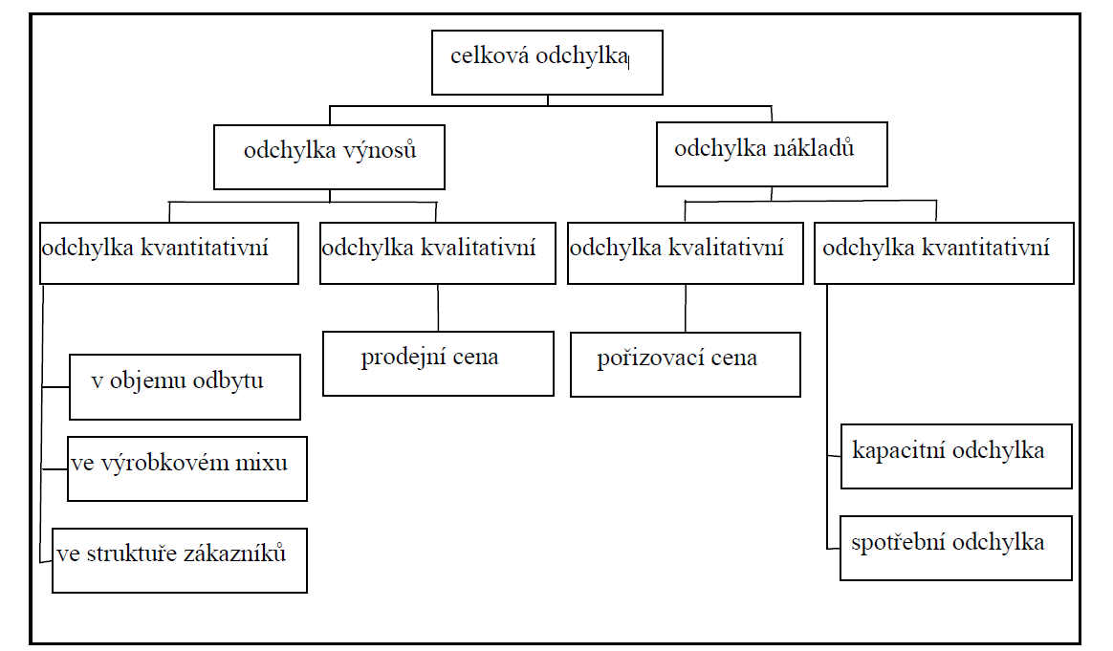
Klasifikace odchylek

Slide 15
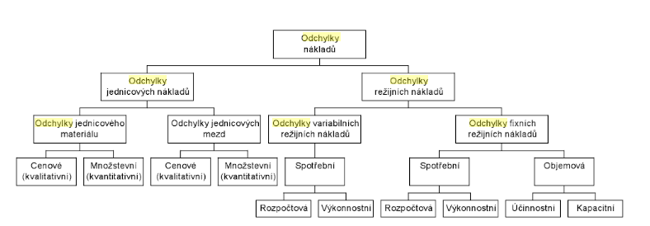
Soustava odchylek nákladů

Slide 16
5. Návrhy nápravných opatření
plány opatření, ve kterých musí být naprosto přesně definovány:
  nápravné kroky
  určeny termíny plnění (T:)
  uvedeni odpovědní pracovníci (O:)
dílčí plány je nutno navzájem koordinovat, aby jejich působení mělo synergický efekt

